Slide 1


Villány/Nagyharsány az 59 éves szoborpark megújulása és a szobrász-restaurátor Symposion programja 2025-ben és jövője
Komlós Attila
marketing és kommunikációs menedzser
Duna-Dráva Nemzeti Park Igazgatóság
2026. február 14.

Slide 2
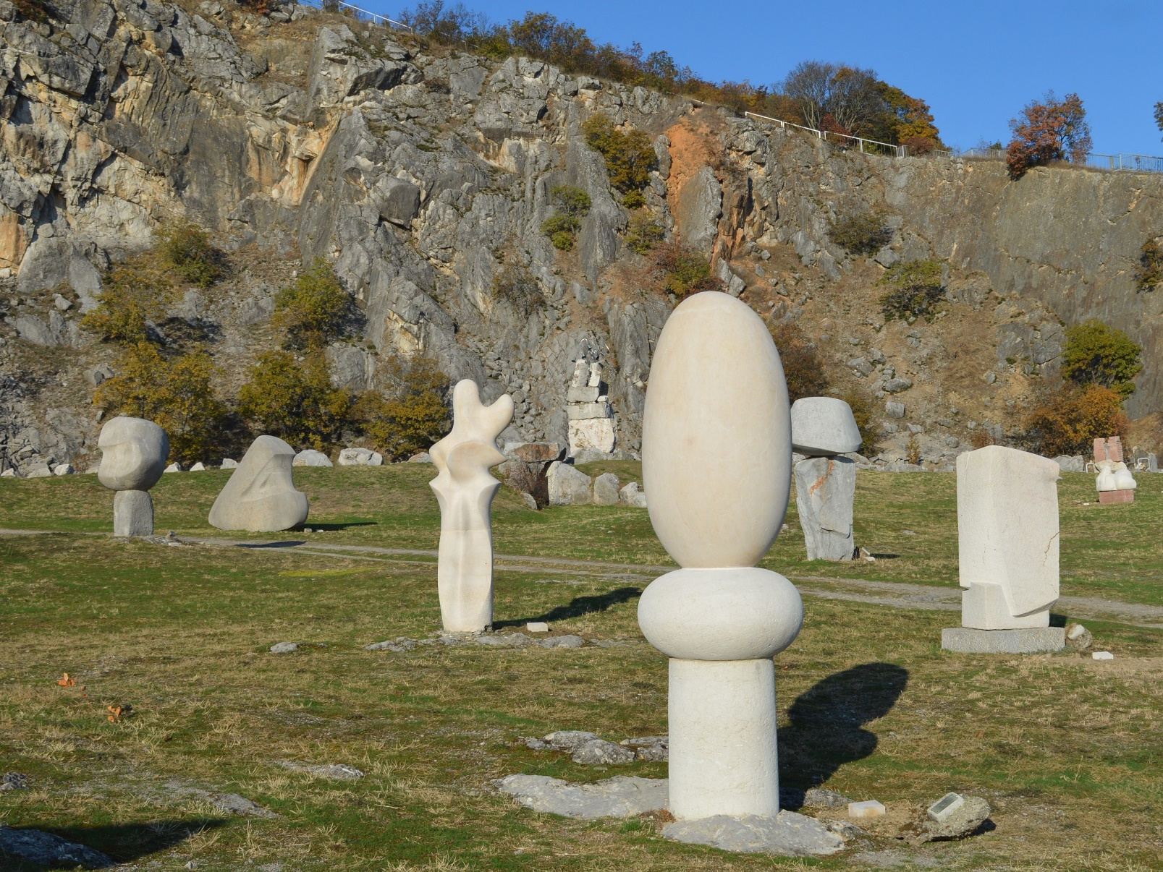
A SZOBORPARK
Történeti háttér – Villányi Alkotótelep – Nagyharsányi Szoborpark
Vagyonkezelő: Duna-Dráva Nemzeti Park Igazgatóság

Slide 3

SZIMPÓZIUM 2025 – ELŐKÉSZÜLETEK
2025. Szobrász és restaurátor szimpózium
Célok meghatározása, időpontok kiválasztása
Kulcsszereplő: Symposion Alapítvány
Szakmai támogatás, tapasztalatok, rutin, kapcsolati tőke
Pénzügyi háttér: Mohács500 program

Slide 4
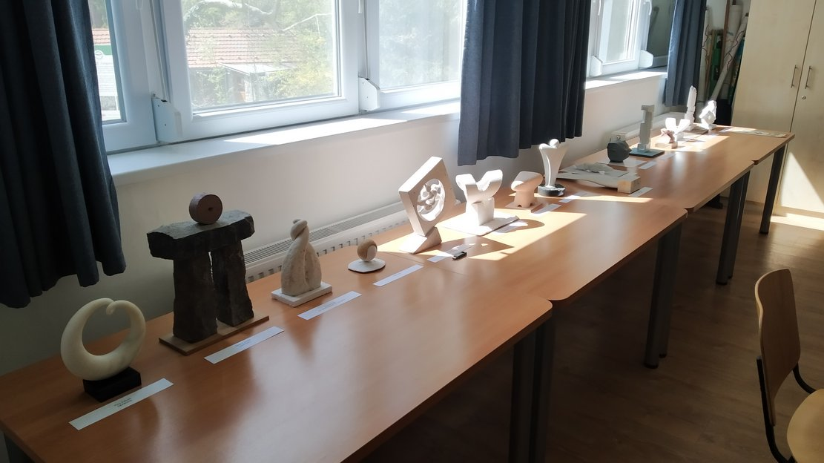
SZIMPÓZIUM 2025 – PÁLYÁZAT
A Duna-Dráva Nemzeti Park Igazgatóság
2025. februárjában pályázatot írt ki
új szobrászművészeti alkotások elkészítésére
A pályázati felhívásra
összesen 22 pályamű érkezett
a határidőig (április 7.)
Az alkotások a DDNPI
Tettye Oktatási Központjában
kerültek kiállításra,
a bíráló bizottság tagjai a bírálat előtt
itt tekinthették meg a terveket.

Slide 5
SZIMPÓZIUM 2025 – PÁLYÁZAT
Bírálat: április 14.
A Bíráló Bizottság tagjai:
Colin Foster DLA Munkácsy-díjas szobrászművész
Pál Zoltán Munkácsy-díjas szobrászművész
Péter Ágnes Munkácsy-díjas szobrászművész
N. Mészáros Júlia Németh Lajos-, Bánffy Miklós-díjas művészettörténész
Mészáros Gergely DLA szobrászművész, a PTE Művészeti Kar Szobrászat Tanszékének tanszékvezetője
Dr. habil. Lengyel Péter szobrászművész, a PTE Művészeti Kar dékánja
Dr. Hargitai János országgyűlési képviselő, a Mohács500 program kormánybiztosa
Závoczky Szabolcs a Kiíró, DDNPI igazgatója (vagy az általa delegált munkatárs/ak)
Kollár Csaba Nagyharsány Község polgármestere (vagy az általa delegált munkatárs/ak)

Slide 6
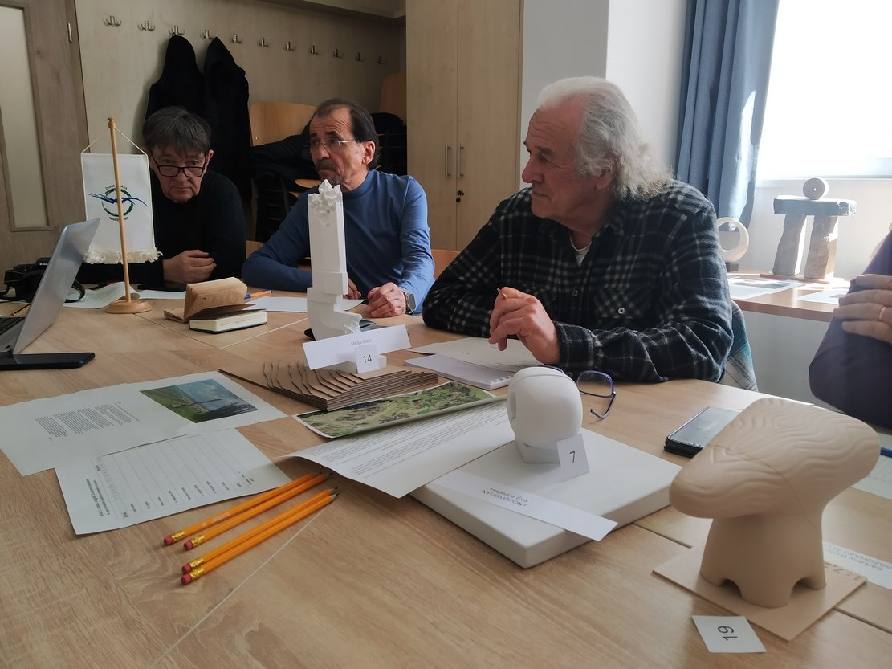
SZIMPÓZIUM 2025 – PÁLYÁZAT
Bírálat: április 14.

Slide 7
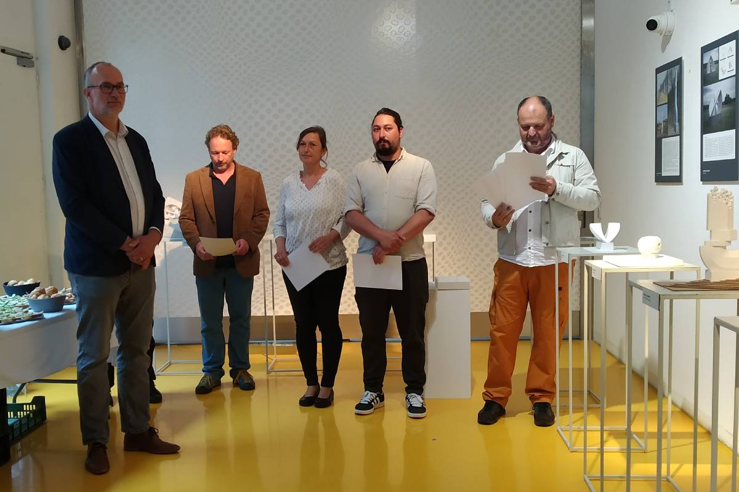
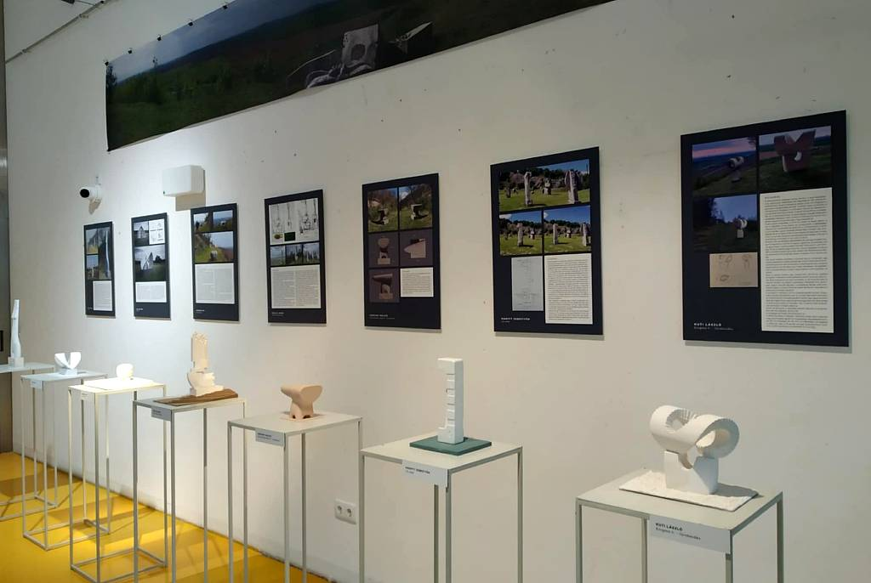
SZIMPÓZIUM 2025 – PÁLYÁZAT
Kiállítás a beérkezett művekből a nagyközönség számára
Május 6, PTE Művészeti Kar kiállítóterme
Dr. Lengyel Péter dékán (PTE MK), Miklya Gábor, Hegedüs Éva, Sárkány Balázs, István Imre igazgatóhelyettes (DDNPI)

Slide 8
SZIMPÓZIUM 2025 – PÁLYÁZAT
Kiállítás a beérkezett művekből a nagyközönség számára
Május 6, PTE Művészeti Kar kiállítóterme
A három alkotás, melyek nagy méretben megvalósulhatnak a Nagyharsányi Szoborparkban:
Miklya Gábor: SHIFT/Elmozdulás
Hegedüs Éva: Nyugvópont
Sárkány Balázs: Hosszúhajú állat IV - A jólfésült
A zsűri részéről elismerésben részesült szobortervek:
Kuti László: Enigma II. - Újrakezdés
Lieb Roland: Motolla
Márffy Sebestyén: LG oled
Nyári Zsolt: Anima
A Duna-Dráva Nemzeti Park Igazgatóság különdíját kapták:
Kiss Dániel: Genezis
Beretvás Csanád: Áramlás (Belső energiák)
Szalay Péter: Planetáris folklór

Slide 9
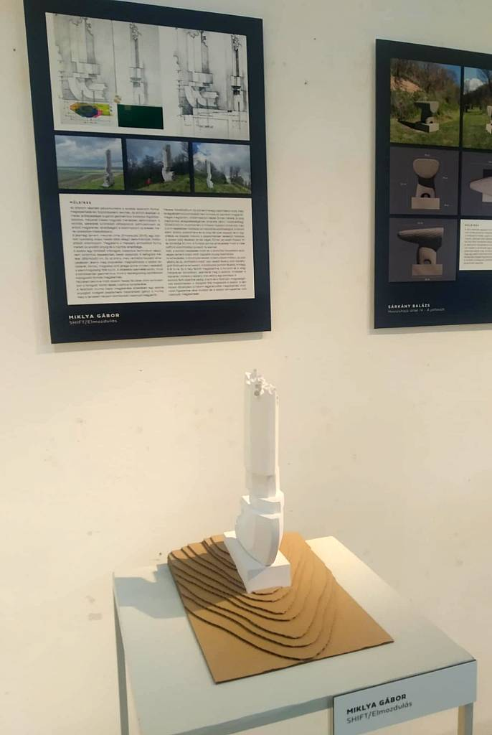
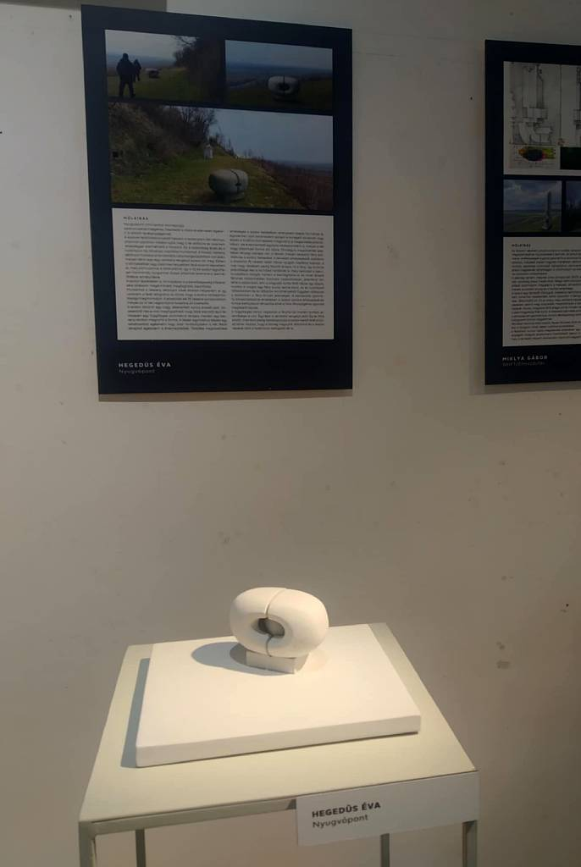
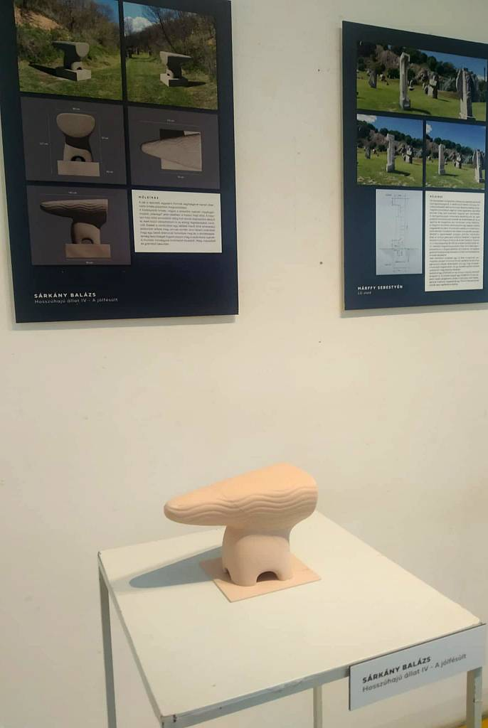
SZIMPÓZIUM 2025 – PÁLYÁZAT
Kiállítás a beérkezett művekből a nagyközönség számára
Május 6, PTE Művészeti Kar kiállítóterme (Pécs, Zsolnay Negyed)
Miklya Gábor: SHIFT/Elmozdulás · Hegedüs Éva: Nyugvópont · Sárkány Balázs: Hosszúhajú állat IV - A jólfésült
A zsűri részéről elismerésben részesült szobortervek:
Kuti László: Enigma II. - Újrakezdés
Lieb Roland: Motolla
Márffy Sebestyén: LG oled
Nyári Zsolt: Anima
A Duna-Dráva Nemzeti Park Igazgatóság különdíját kapták:
Kiss Dániel: Genezis
Beretvás Csanád: Áramlás (Belső energiák)
Szalay Péter: Planetáris folklór

Slide 10
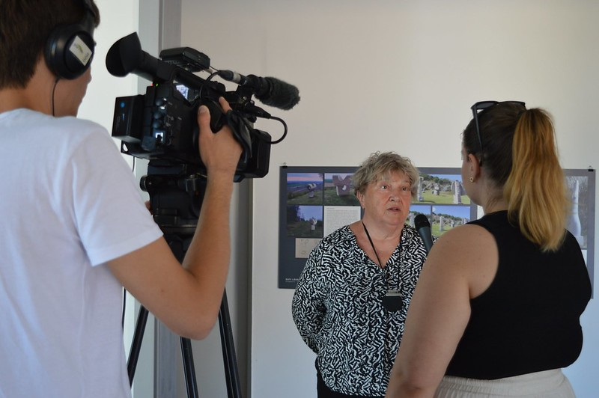
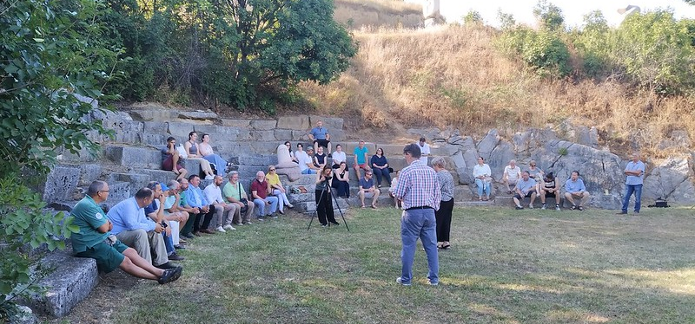
SZIMPÓZIUM 2025 – MEGNYITÓ
Az esemény megnyitójára 2025. június 27-én pénteken került sor a Nagyharsányi Szoborparkban.
Molinó kiállítás a fogadóépületben, sajtótájékoztató, bejárás, hivatalos megnyitó, a résztvevők bemutatkozása.
Péter Ágnes, N. Mészáros Júlia, Komor István szerepe
A szimpózium tematikája: három új alkotás elkészítése és három régi mű restaurálása

Slide 11
SZIMPÓZIUM 2025 – MEGNYITÓ
A szimpózium résztvevői
Miklya Gábor szobrászművész, Hegedüs Éva szobrászművész, Sárkány Balázs szobrászművész
Gettó József kőszobrász asszisztens, Illa Gyula és mestertársa kőszobrász asszisztensek
Dr. Káldi Richárd kőszobrász restaurátor, MKE, tanár
Dr. Kisapáti Ivett kőszobrász restaurátor, PTE, tanár
Dr. Szemerey-Kiss Balázs kőszobrász-restaurátor, MKE adjunktus
Barabás Boróka, MKE, kőszobrász restaurátor szakos hallgató
Csaszny Virág Anna, MKE, kőszobrász restaurátor szakos hallgató
Korom Norina, MKE, kőszobrász restaurátor szakos hallgató
Magyar Zsófia, MKE, kőszobrász restaurátor szakos hallgató
Gyöngyi Domonkos, PTE, kőszobrász restaurátor szakos hallgató
Mátis Luca, PTE, kőszobrász restaurátor szakos hallgató
Radics Eszter, PTE, kőszobrász restaurátor szakos hallgató
Szűcs Zsófia, PTE, kőszobrász restaurátor szakos hallgató

Slide 12
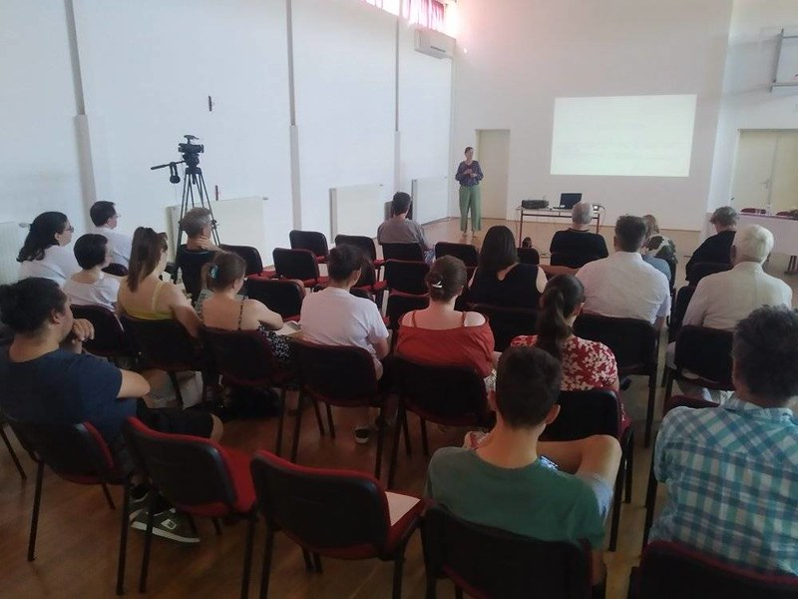
SZIMPÓZIUM 2025 – KONFERENCIA
2025. június 28-án szombaton egész napos szobrász-restaurátor konferencia került megrendezésre Villányban

Slide 13
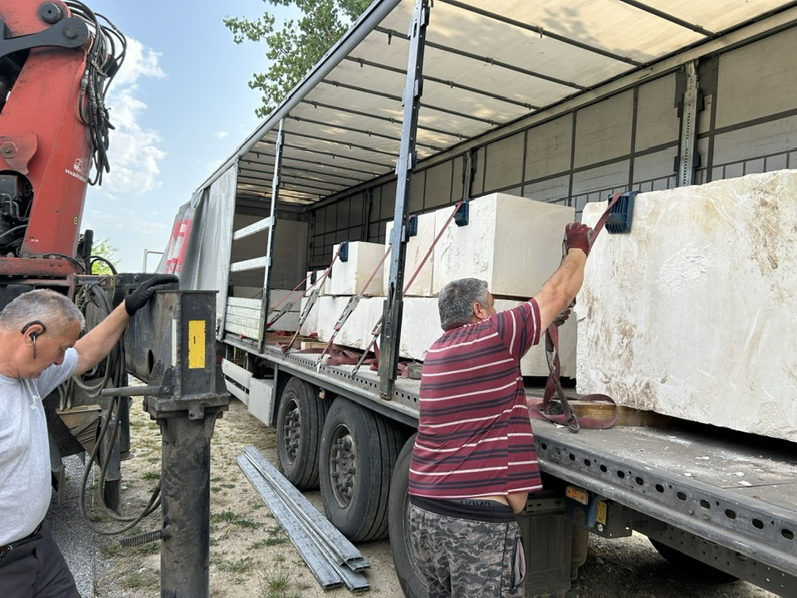
SZIMPÓZIUM 2025 – ÚJ SZOBROK KÉSZÜLŐFÉLBEN
Megérkeztek a kövek Bulgáriából

Slide 14
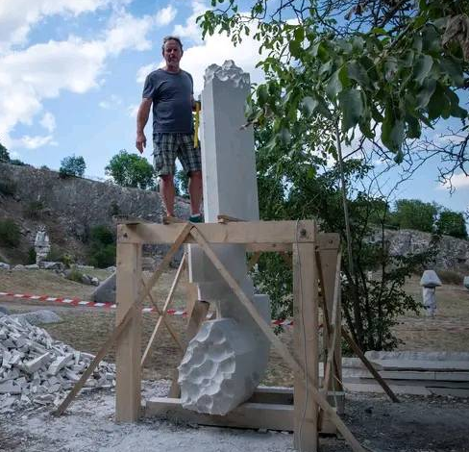
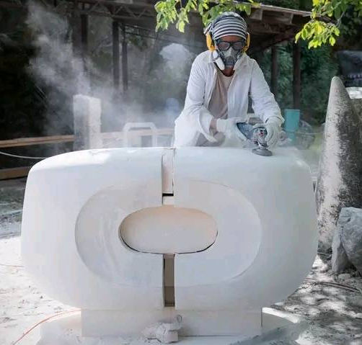
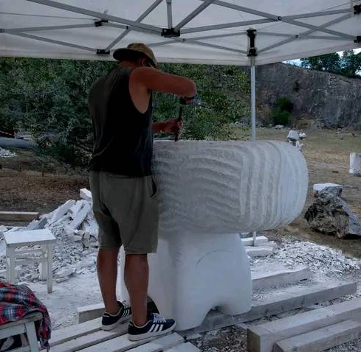
SZIMPÓZIUM 2025 – ÚJ SZOBROK KÉSZÜLŐFÉLBEN
Képek az alkotó munkáról

Slide 15
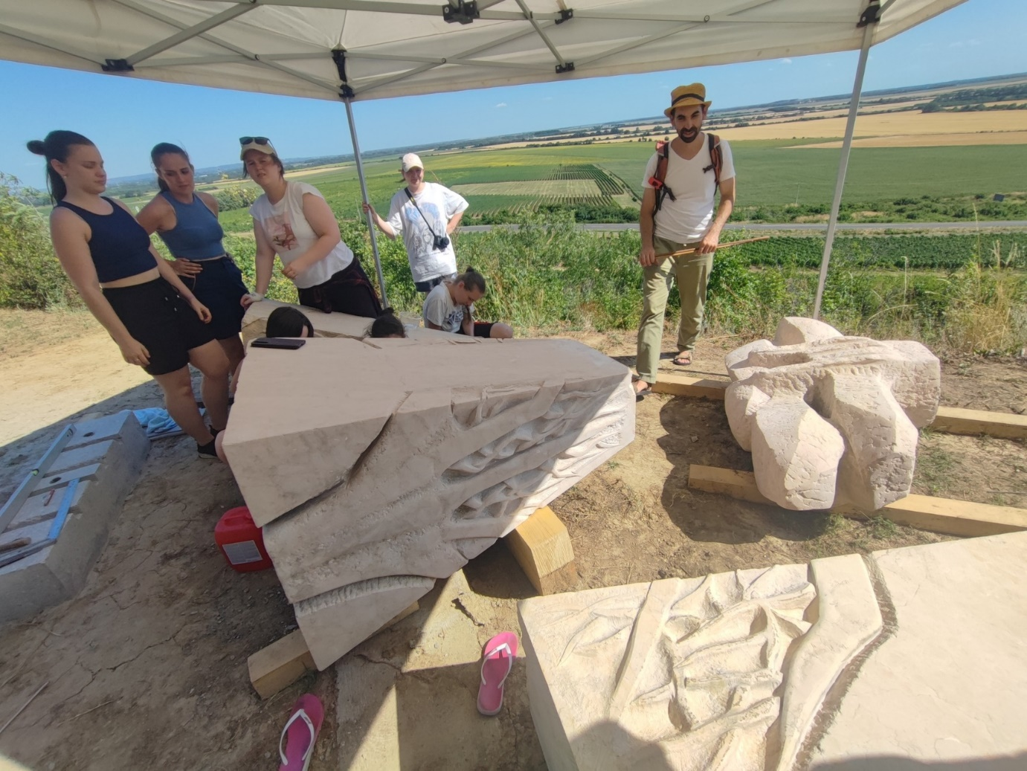
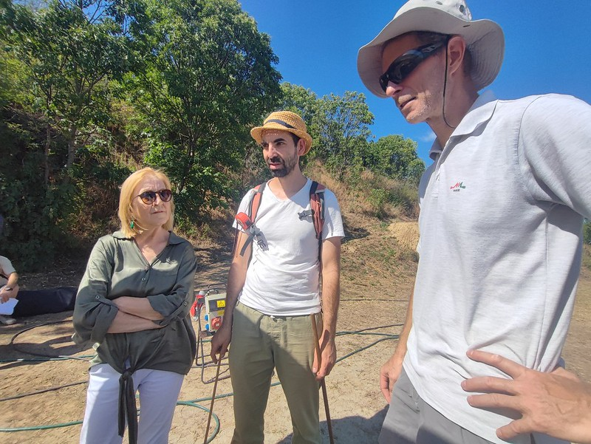
SZIMPÓZIUM 2025 – SZOBORRESTAURÁLÁS
Szoborrestaurálás

Slide 16
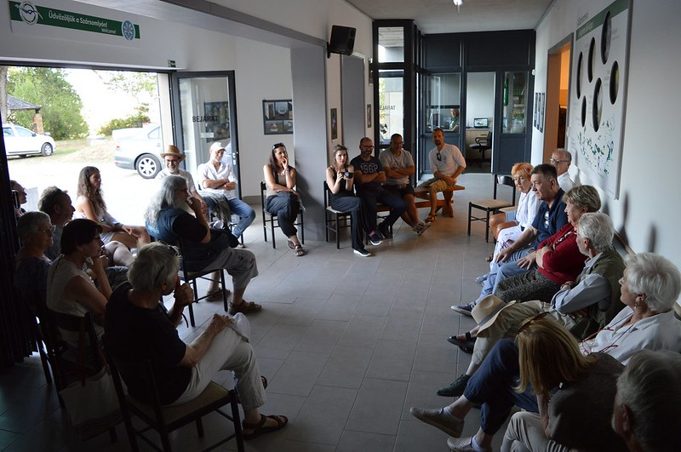
SZIMPÓZIUM 2025 – ÖRDÖGKATLAN
Tisztelet a Szoborpark létrehozóinak – beszélgetés 2025. július 31-én

Slide 17
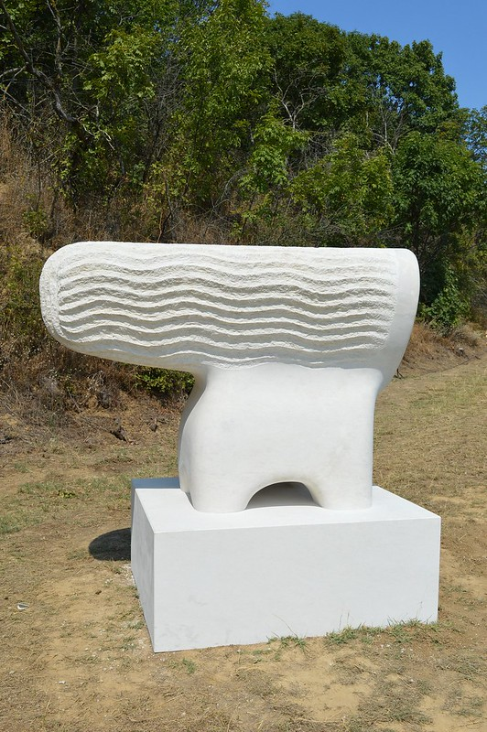
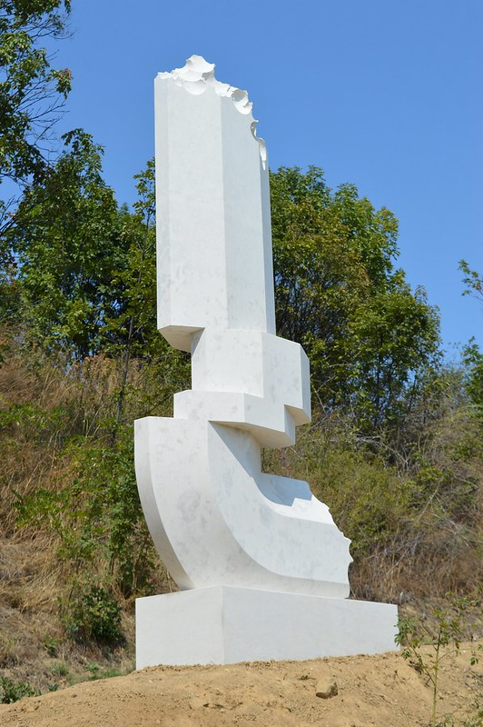
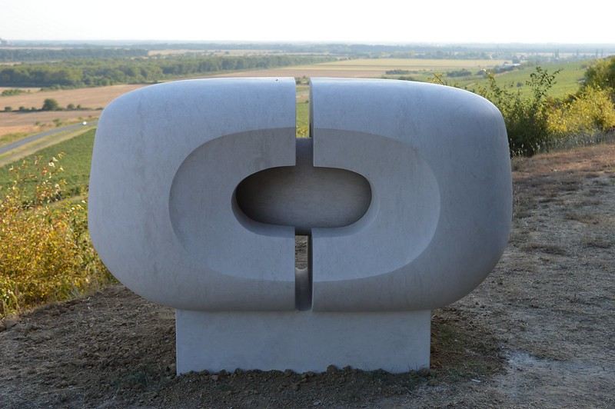
SZIMPÓZIUM 2025 – EREDMÉNYEK
Új szobrok
Miklya Gábor: SHIFT/Elmozdulás Hegedüs Éva: Nyugvópont Sárkány Balázs: Hosszúhajú állat IV - A jólfésült

Slide 18
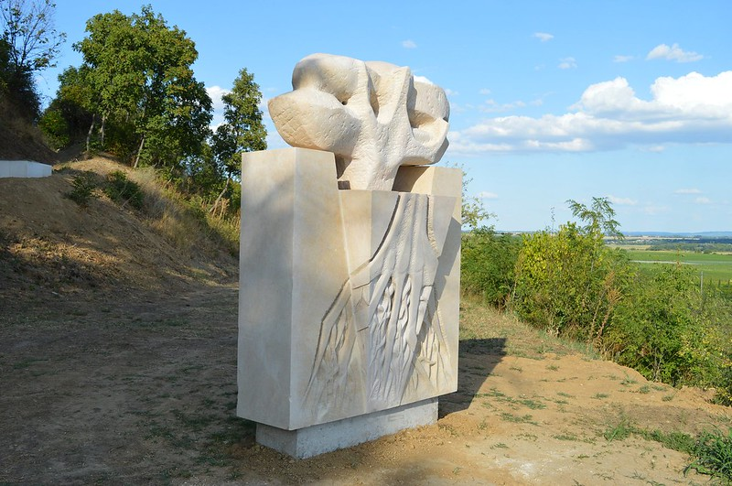
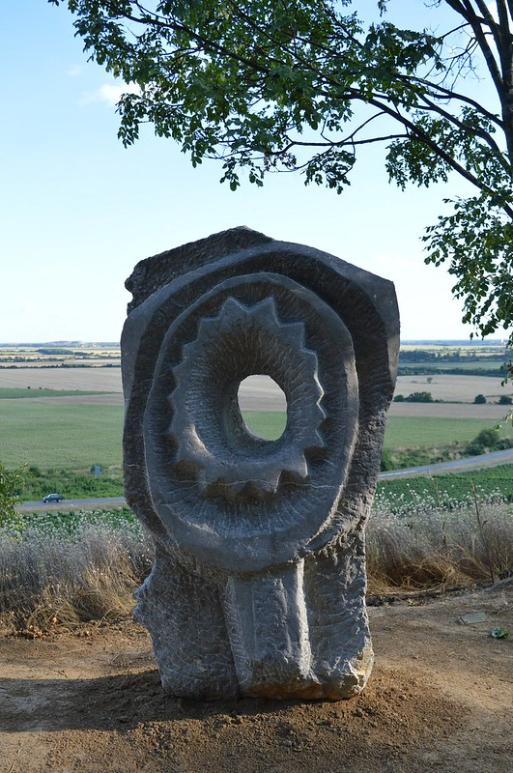
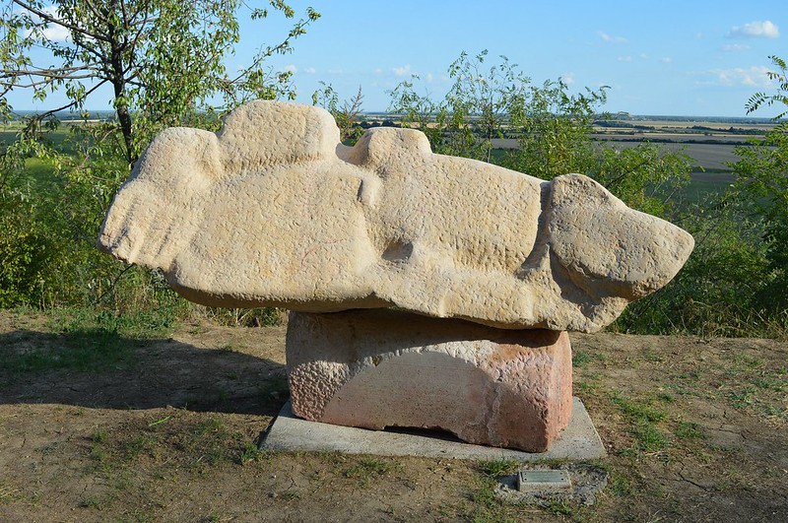
SZIMPÓZIUM 2025 – EREDMÉNYEK
Szoborrestaurálás
Rétfalvi Sándor „Gyökerek” (1980-81) · Rétfalvi Sándor „Kővirág” (1969-70) · Irena Molin-Sowa „Villányi táj” (1970-71)

Slide 19
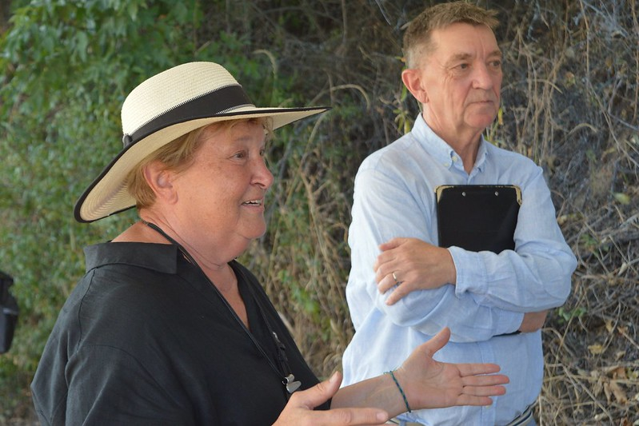
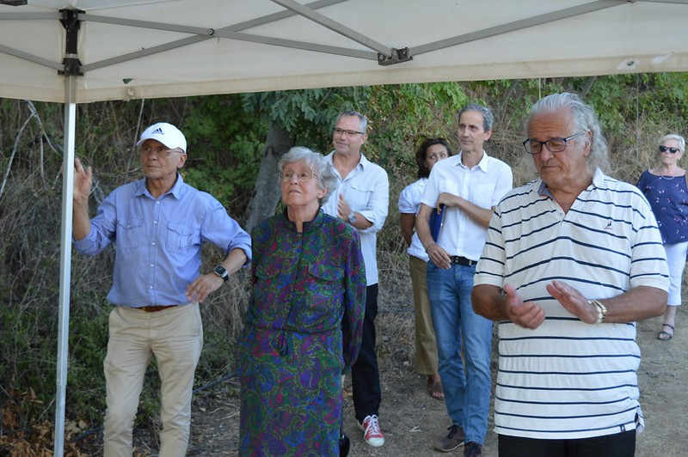
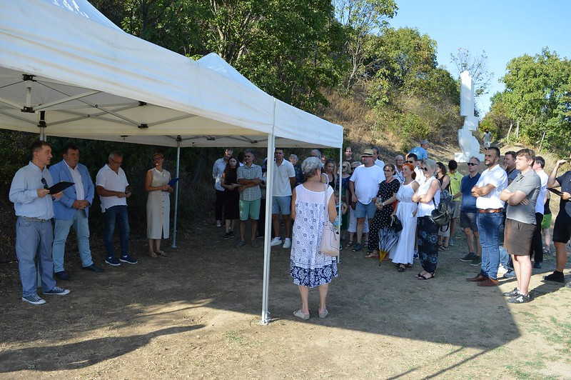
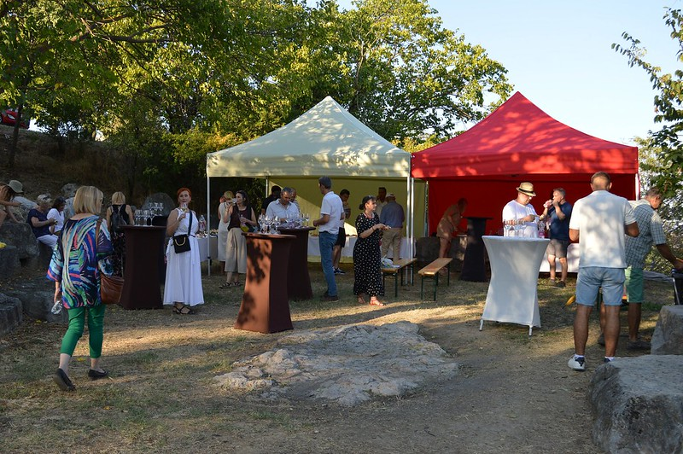
SZIMPÓZIUM 2025 – ZÁRÓRENDEZVÉNY
Zárórendezvény
augusztus 15-én

Slide 20
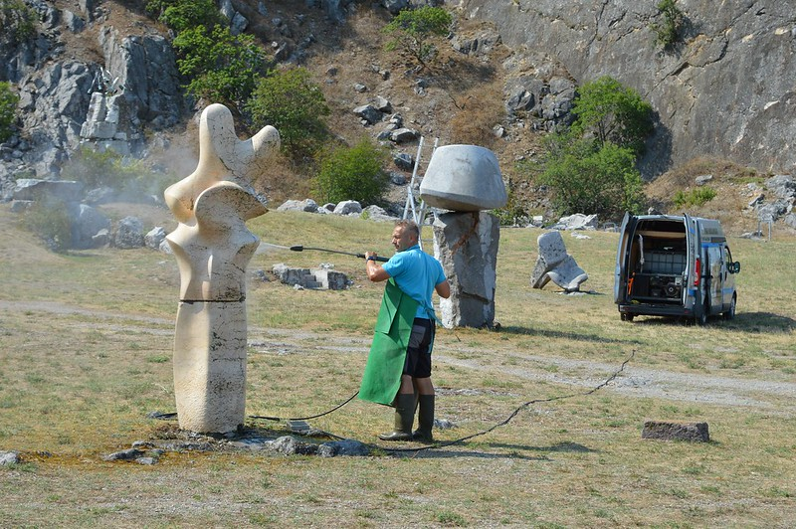
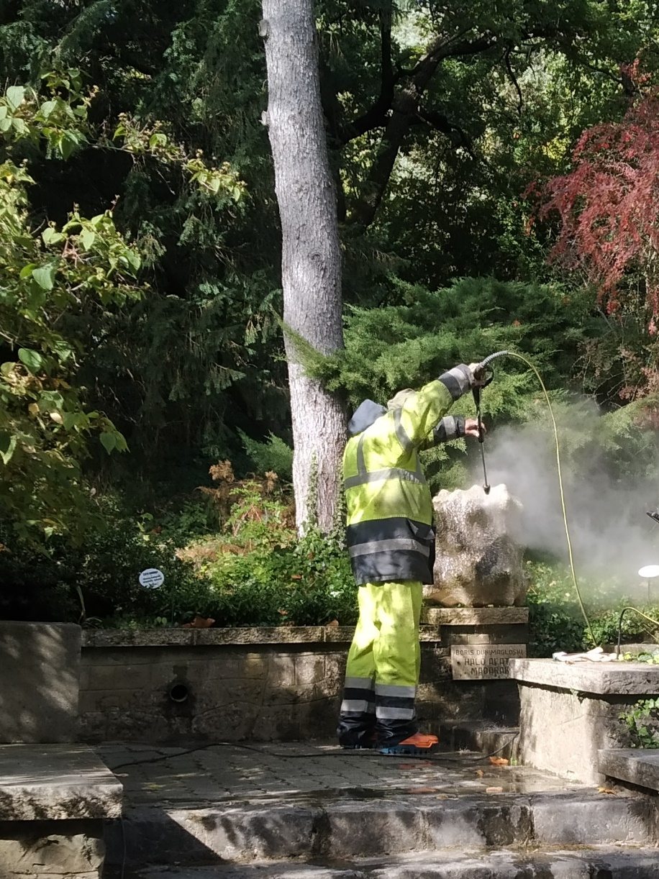
JELEN ÉS JÖVŐ
Szobrok állagmegóvása, javítása; szobrok áthelyezése a Gyimóthy-villa udvarából
Pintér-kert, Pécs:
15 szobor kihelyezve a Nagyharsányi Szoborparkból,
ezek is megújultak

Slide 21
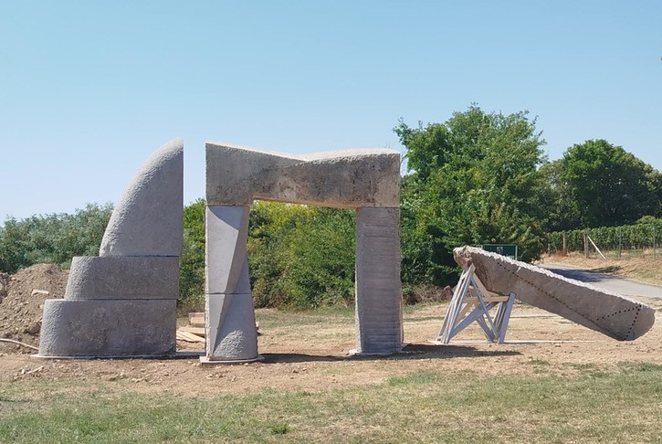
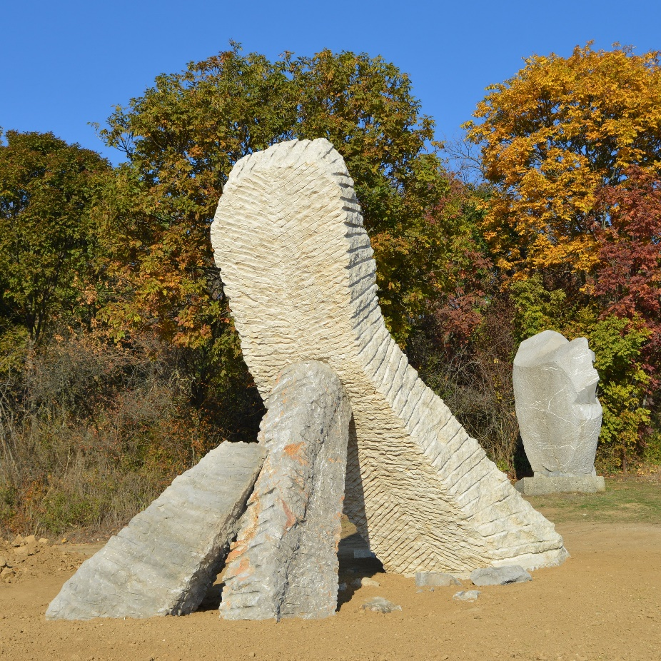
JELEN ÉS JÖVŐ
Régebben kifaragott szobrok felállítása
Gaál Tamás: Kapu
Mohácsi András: Felhőék

Slide 22
JELEN ÉS JÖVŐ
A 2025. évi eredmények összegzése
Kisfilm sorozat a Szoborpark YouTube csatornáján (youtube.com/@szoborpark)
cikkek megjelentetése
Információs kioszk a fogadóépületben
Molinók a régmúlt szimpóziumjairól az egykori faragószín területén
Kiadványok a szoborparkról

Slide 23
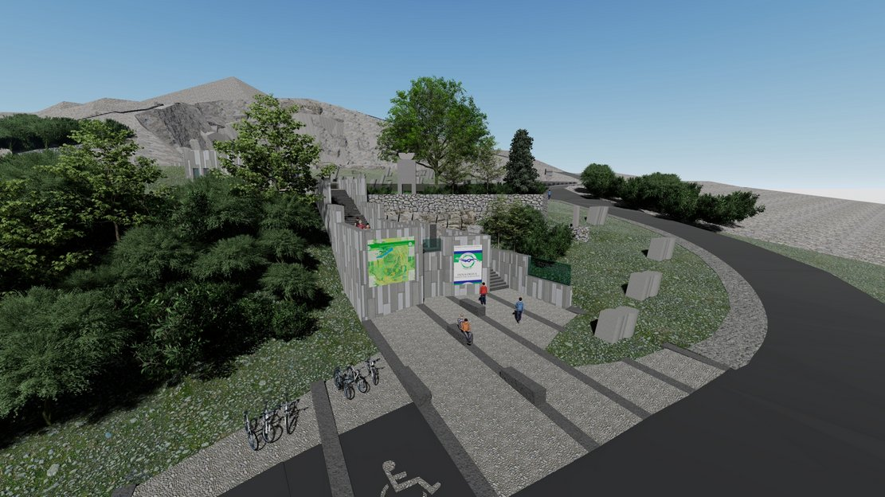
JELEN ÉS JÖVŐ
Fogadópont kialakítása

Slide 24
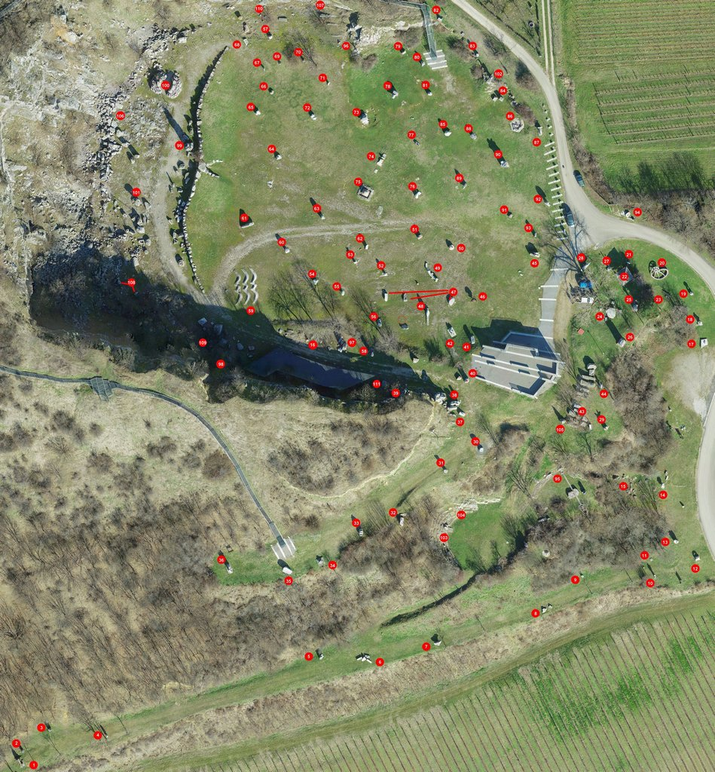
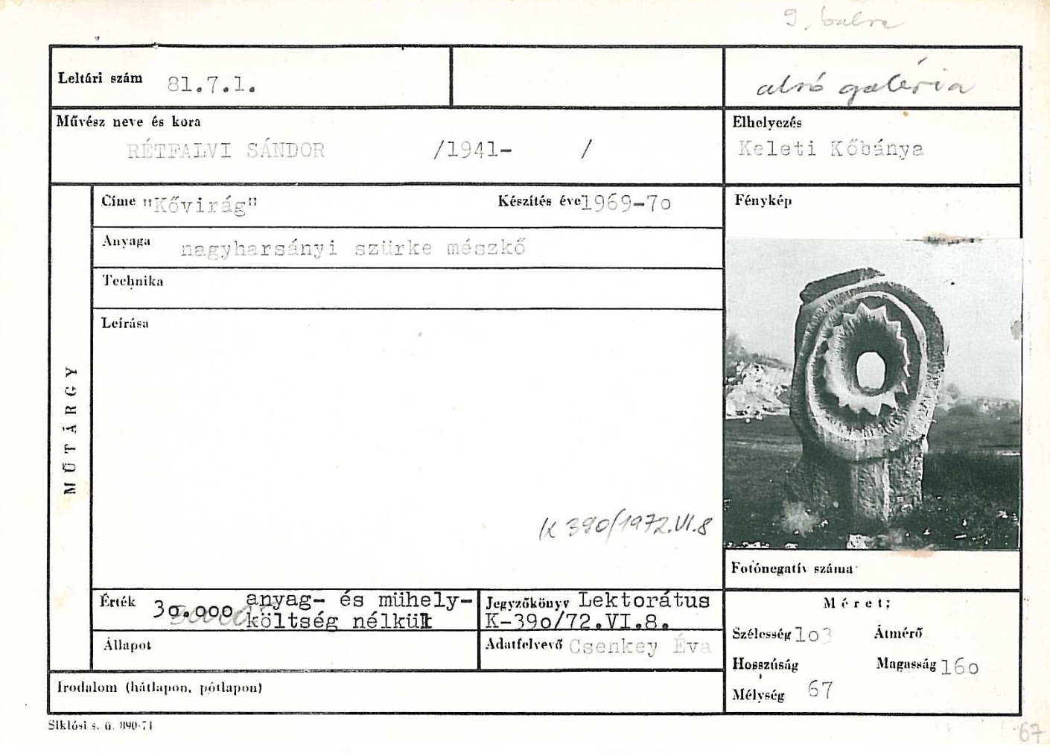
TURIZMUS, ÉRTÉKŐRZÉS, BEMUTATÁS
Archívum
Művek nyilvántartása, dokumentumtár
(minden digitalizálva, kutatható formában),
Interaktív térkép

Slide 25
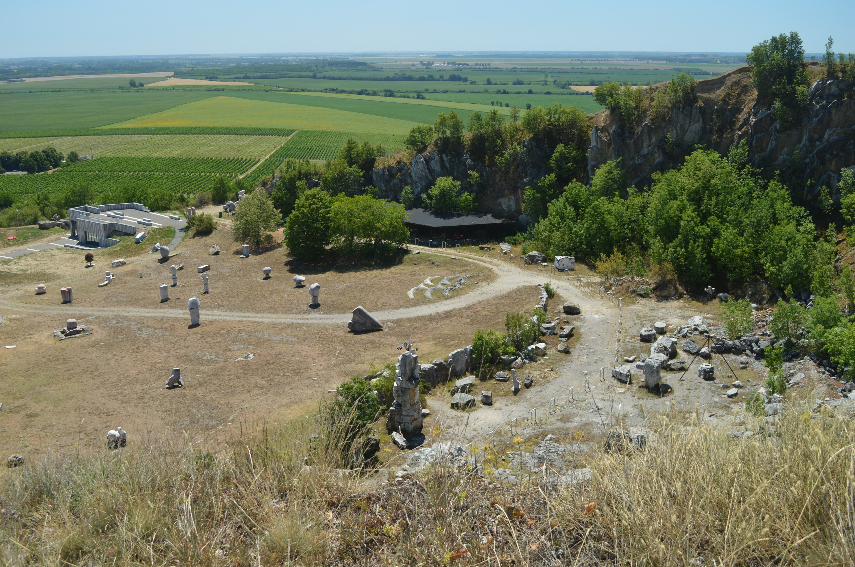
TURIZMUS, ÉRTÉKŐRZÉS, BEMUTATÁS

Slide 26
Köszönöm a figyelmet!

